Slide 1
陈星/cwx525950
2020.04.9
关文政/gwx511452
优化
Notes:
2015.7.4
调整版权和页码对齐，位于参考线8.5到8.9之间。
调整编辑框行距为单倍行距。
2015.7.9
删除此页课程版本后的“ISSUE”。
新增“产品版本”和“课程版本”的示例。
2015.8.3
调整母板主体和备注，段落格式为“允许标点溢出边界”。
2015.8.4
删除缩略语页；
重命名版式“8#空白”为“8#仅标题”。

Slide 2
Flink流批一体分布式实时处理引擎

Slide 3
学完本课程后，您将能够：
掌握Flink核心技术及其架构。
掌握Flink的时间及窗口机制
掌握Flink的容错机制。

Slide 4
Flink原理及架构
Flink的Time与Window
Flink的Watermark
Flink的容错

Slide 5

Flink简介
Apache Flink是为分布式、高性能的流处理应用程序打造的开源流处理框架。Flink不仅能提供同时支持高吞吐和exactly-once(只执行一次)语义的实时计算，还能提供批量数据处理。
相较于市面上的其他数据处理引擎，Flink和Spark都可以同时支持流处理和批处理。但是，Spark的技术理念是基于批处理来模拟流的计算；而Flink则完全相反，它采用的是基于流计算来模拟批处理。
Flink

Slide 6
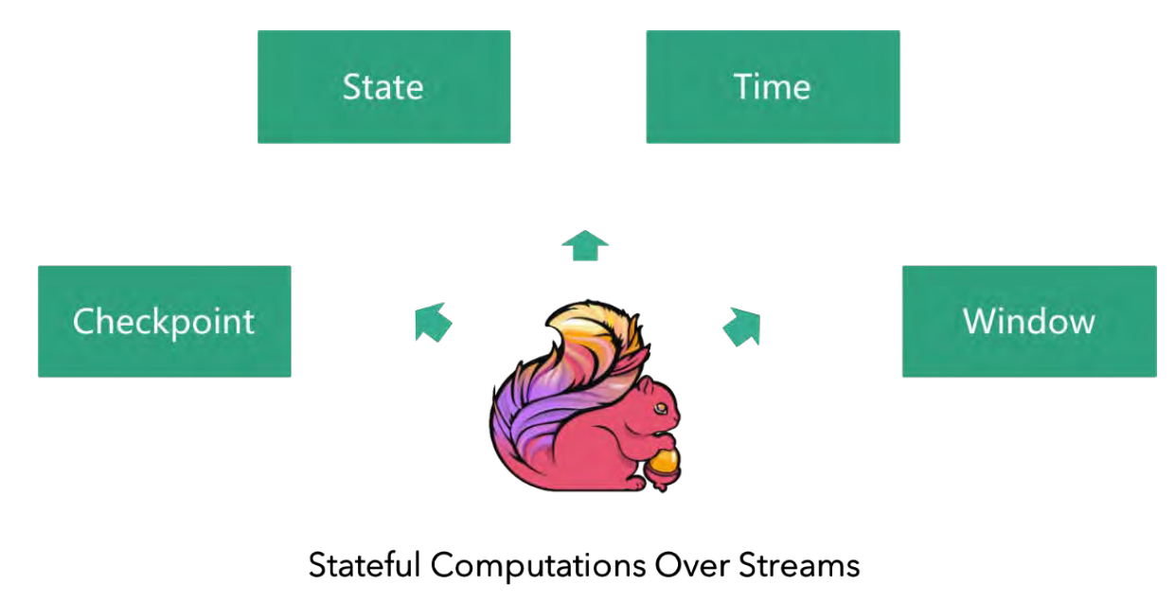
Flink关键机制
四个机制：状态、时间、检查点、窗口

Slide 7
Flink核心理念
Flink与其他流计算引擎的最大区别，就是状态管理。
Flink提供了内置的状态管理，可以把工作时状态存储在Flink内部，而不需要把它存储在外部系统。这样做的好处：
降低了计算引擎对外部系统的依赖，使得部署、运维更加简单；
对性能带来了极大的提升。
Notes:
什么是状态？例如做数据处理，要对数据进行统计，如Sum、Count、Min、Max,这些值是需要存储的。因为要不断更新，这些值或者变量就可以理解为一种状态。
如果通过外部去访问，如Redis，HBase，它一定是通过网络及RPC。如果通过Flink 内部去访问，它只通过自身的进程去访问这些变量。同时Flink 会定期将这些状态做Checkpoint 持久化，把Checkpoint 存储到一个分布式的持久化系统中，比如HDFS。这样的话，当Flink 的任务出现任何故障时，它都会从最近的一次Checkpoint 将整个流的状态进行恢复，然后继续运行它的流处理。对用户没有任何数据上的影响。

Slide 8
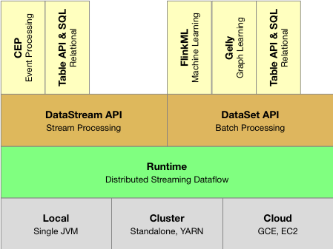
Flink Runtime整体架构
Notes:
Flink是一个分层架构的系统，主要分为三层，每一层所包含的组件都提供了特定的抽象，用来服务上层组件。
部署层面上，可以单机，集群，云上部署，一般YARN集群部署比较多；
核心层面上，有一个分布式的流式数据处理引擎；
API层面上，有流式处理API，批处理API。流式处理支持事件处理，表操作。批处理支持机器学习，图计算，也支持表操作。
处理逻辑表查询的Table，机器学习的FlinkML，图像处理的Gelly，复杂事件处理的CEP。

Slide 9
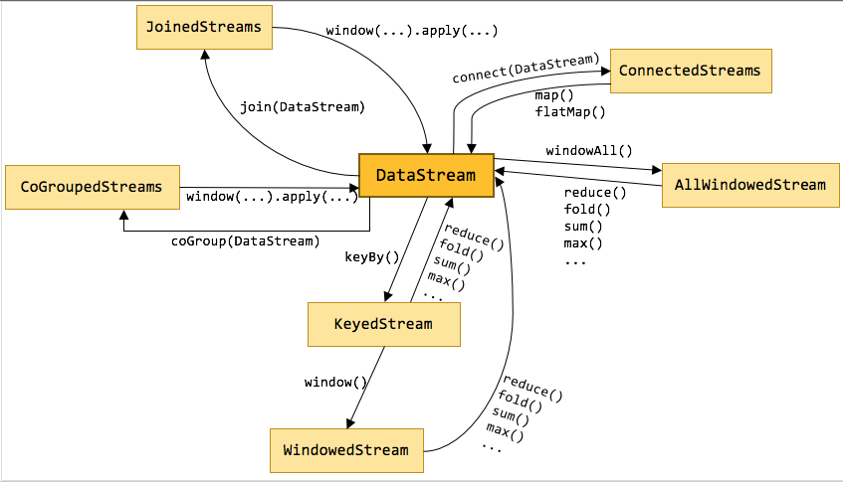
Flink核心概念 - DataStream
DataStream：它是含有重复数据的不可修改的集合(collection)，DataStream中元素的数量是无限的。
Notes:
这里主要介绍了DataStream之间的算子操作
含有Window的是窗口操作，与后面的窗口操作相关连，之间的关系可以通过reduce，fold，sum，max函数进行管关联。
connect：进行Stream之间的连接，可以通过flatmap，map函数进行操作。
JoinedStream ：进行Stream之间的join操作，类似于数据库中的join，可以通过join函数等进行关联。
CoGroupedStream：Stream之间的联合，类似于关系数据库中的group操作，可以通过coGroup函数进行关联。
KeyedStream：主要是对数据流依据key进行处理，可以通过keyBy函数进行处理。

Slide 10
Flink核心概念 - DataSet
DataSet：Flink系统可对数据集进行转换（例如，过滤，映射，联接，分组），数据集可从读取文件或从本地集合创建。结果通过接收器（Sink）返回，接收器可以将数据写入（分布式）文件或标准输出（例如命令行终端）。

Slide 11
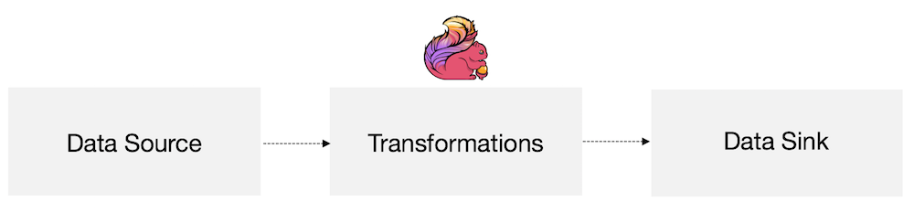
Flink程序
Flink程序由Source、Transformation和Sink三部分组成，其中Source主要负责数据的读取，支持HDFS、kafka和文本等；Transformation主要负责对数据的转换操作；Sink负责最终数据的输出，支持HDFS、kafka和文本输出等。在各部分之间流转的数据称为流（stream）。
Notes:
一个程序的基本构成：
获取execution environment：执行环境StreamExecutionEnvironment是所有Flink程序的基础
创建执行环境有三种方式，分别为：
StreamExecutionEnvironment.getExecutionEnvironment
StreamExecutionEnvironment.createLocalEnvironment
StreamExecutionEnvironment.createRemoteEnvironment
加载/创建原始数据
指定这些数据的转化方法
指定计算结果的存放位置
触发程序执行

Slide 12
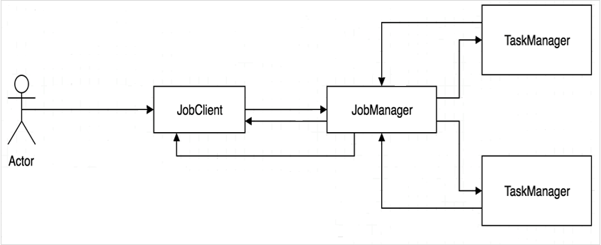
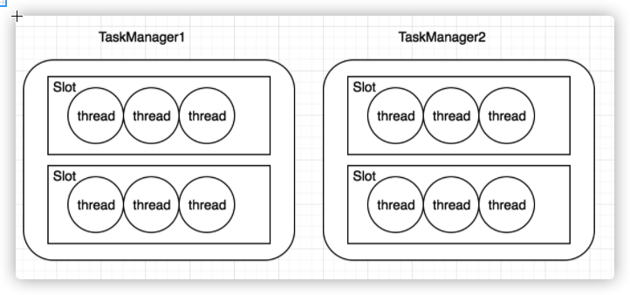
Flink作业运行流程
用户首先提交Flink程序到JobClient，经过JobClient的处理、解析、优化提交到JobManager，最后由TaskManager运行task。
4.提交task
1.提交Flink程序
2.发送程序
3.提交成功
6.返回任务结果给到JobClient
5.定时汇报task状态
Notes:
Flink是一个基于Master-Slave风格的架构，Flink集群启动时，会启动一个JobManager进程、至少一个TaskManager进程。
当Flink程序提交后，会创建一个Client来进行预处理，将程序转换为一个表示完整Job的DAG（有向无环图），并提交到JobManager，最后JobManager将Job中的各个Task分配给TaskManager。
TaskManager：Flink系统的业务执行节点，执行具体的用户任务。TaskManager可以有多个，各个TaskManager都平等。
JobManager：Flink系统的管理节点，管理所有的TaskManager，并决策用户任务在哪些Taskmanager执行。JobManager在HA模式下可以有多个，但只有一个主JobManager。
TaskSlot（任务槽）类似yarn中的container用于资源隔离，但是该组件只包含内存资源，不包含cpu资源。每一个TaskManager当中包含3个Task Slot，TaskManager最多能同时并发执行的任务是3个,因为不能超过slot的数量。 slot有独占的内存空间，这样在一个TaskManager中可以运行多个不同的作业，作业之间不受影响。

Slide 13
Flink的数据处理
Apache Flink它同时支持批处理和流处理，也能用来做一些基于事件的应用。
如果处理一个事件（或一条数据）的结果只跟事件本身的内容有关，称为无状态处理；反之结果还和之前处理过的事件有关，称为有状态处理。
无状态计算：无状态计算会观察每个独立的事件，并且会在最后一个时间出结果，例如一些报警和监控，一直观察每个事件，当触发警报的事件来临就会触发警告。
有状态计算：有状态的计算就会基于多个事件来输出结果，比如说计算过去一个小时的平均温度等等。

Slide 14
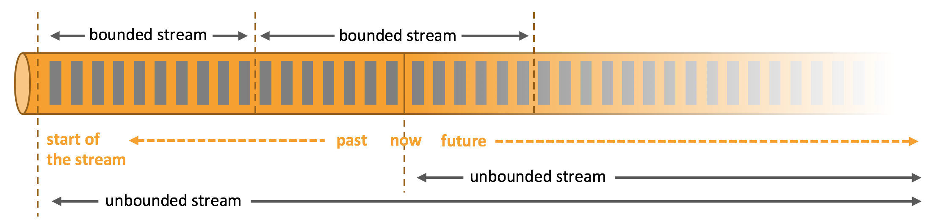
有界流与无界流
无界流：有定义流的开始，但没有定义流的结束。数据源会无休止地产生数据。无界流的数据必须持续处理，即数据被读取后需要立刻处理。不能等到所有数据都到达再处理，因为输入是无限的，在任何时候输入都不会完成。处理无界数据通常要求以特定顺序摄取事件，例如事件发生的顺序，以便能够推断结果的完整性。
有界流：有定义流的开始，也有定义流的结束。有界流可以在读取所有数据后再进行计算。有界流所有数据可以被排序，所以并不需要有序摄取。有界流处理通常被称为批处理。
Notes:
讲解词：实现批处理的技术许许多多，从各种关系型数据库的sql处理，到大数据领域的MapReduce，Hive，Spark等等。这些都是处理有限数据流的经典方式。而Flink专注的是无限流处理，那么他是怎么做到批处理的呢？将这个之前，我们就需要先了解下有界流与无界流
无限流处理：输入数据没有尽头；数据处理从当前或者过去的某一个时间 点开始，持续不停地进行；
有限流处理，即从某一个时间点开始处理数据，然后在另一个时间点结束。输入数据可能本身是有限的（即输入数据集并不会随着时间增长），也可能出于分析的目的被人为地设定为有限集（即只分析某一个时间段内的事件）。
显然，有限流处理是无限流处理的一种特殊情况，它只不过在某个时间点停止而已。此外，如果计算结果不在执行过程中连续生成，而仅在末尾处生成一次，那就是批处理（分批处理数据）。

Slide 15
流与批处理机制
Flink的两套机制分别对应各自的API（DataStream API 和DataSet API），在创建 Flink 作业时，并不能通过将两者混合在一起来同时利用Flink的所有功能。
Flink支持两种关系型的API，Table API和SQL。这两个API都是批处理和流处理统一的API，这意味着在无边界的实时数据流和有边界的历史记录数据流上，关系型API会以相同的语义执行查询，并产生相同的结果。
Table API / SQL正在以流批统一的方式成为分析型用例的主要API。
Notes:
Table API和SQL借助了Apache Calcite来进行查询的解析，校验以及优化。它们可以与 DataStream 和 DataSet API 无缝集成，并支持用户自定义的标量函数，聚合函数以及表值函数。
数据驱动应用程序：事务型应用是业务人员的经验固化为程序代码，而数据驱动型应用则是在已经积累了相关业务数据的条件下，利用计算机技术来发现规律指导业务，这也是对企业本身的数据资源的开发。数据驱动型应用在实践中的重要因素包括：技术、业务、数据、人员。
数据管道，只要是实现系统之间的数据迁移的处理过程，都可以使用这个词来代表。

Slide 16
Flink原理及架构
Flink的Time与Window
Flink的Watermark
Flink的容错

Slide 17
时间背景
在流处理器编程中，对于时间的处理是非常关键的。比如计数的例子，事件流数据（例如服务器日志数据、网页点击数据和交易数据）不断产生，我们需要用key将事件分组，并且每隔一段时间就针对每一个key对应的事件计数。这就是我们熟知的“大数据”应用。

Slide 18
流处理中的时间分类
在实际场景中，每个事件的时间可以分为三种：
event time，即事件发生时的时间；
ingestion time，即事件到达流处理系统的时间；
processing time，即事件被系统处理的时间。

Slide 19
三种时间示例
例如，一条日志进入Flink的时间为2019-11-12 10:00:00.123，到达Window的系统时间为2019-11-12 10:00:01.234，日志的内容如下：
2019-11-02 18:37:15.624 INFO Fail over to rm2
2019-11-02 18:37:15.624是Event Time(事件发生时的时间)；
2019-11-12 10:00:00.123是Ingestion Time(事件到达流处理系统的时间)；
2019-11-12 10:00:01.234是Processing Time(事件被系统处理的时间)；

Slide 20
Window概述
流式计算是一种被设计用于处理无限数据集的数据处理引擎，而Window是一种切割无限数据为有限块进行处理的手段。
Window是无限数据流处理的核心，它将一个无限的stream拆分成有限大小的”buckets”桶，我们可以在这些桶上做计算操作。

Slide 21
Window类型
Window根据应用类型可以分成两类：
CountWindow：数据驱动，按照指定的数据条数生成一个Window，与时间无关。
TimeWindow：时间驱动，按照时间生成Window。

Slide 22
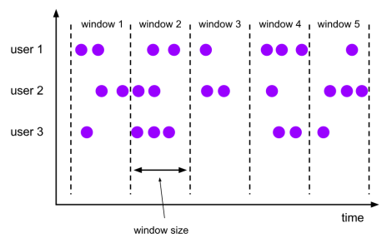
Tumbling Window(翻滚窗口)
翻滚窗口能将数据流切分成不重叠的窗口，每一个事件只能属于一个窗口
翻滚窗具有固定的尺寸，不重叠。

Slide 23
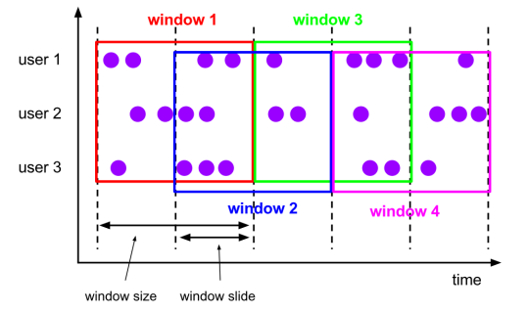
Sliding Window(滑动窗口)
滑动窗口和翻滚窗口类似，区别在于：滑动窗口可以有重叠的部分。
在滑窗中，一个元素可以对应多个窗口。

Slide 24
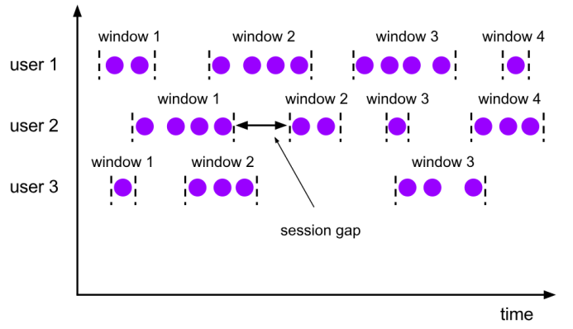
Session Window(会话窗口)
会话窗口不重叠，没有固定的开始和结束时间
当会话窗口在一段时间内没有接收到元素时会关闭会话窗口。
后续的元素将会被分配给新的会话窗口

Slide 25
Flink原理及架构
Flink的Time与Window
Flink的容错

Slide 26
Flink容错机制
为了保证程序的容错恢复以及程序启动时其状态恢复，Flink任务都会开启 Checkpoint 或者触发 Savepoint 进行状态保存。
Checkpoint 机制。这种机制保证了实时程序运行时，即使突然遇到异常也能够进行自我恢复。
Savepoint 机制。是在某个时间点程序状态全局镜像，以后程序在进行升级，或者修改并发度等情况，还能从保存的状态位继续启动恢复。Savepoint可以看做是Checkpoint在特定时期的一个状态快照。

Slide 27
Savepoint与Checkpoint
 | Checkpoint | Savepoint
触发管理方式 | 由Flink自动触发并管理 | 由用户手动触发并管理
主要用途 | 在Task发生异常时快速恢复，例如网络抖动导致的超时异常 | 有计划的进行备份，例如修改代码，调整并发
特点 | 轻量 自动从故障中恢复 在作业停止后默认清除 | 持久 以标准格式存储，允许代码或配置发生改变 手动触发从Savepoint的恢复
Notes:
Savepoint 与 Checkpoint 类似，同样是把状态存储到外部介质。当作业失败时，可以从外部恢复。Savepoint 与 Checkpoint 有什么区别呢？
从触发管理方式来讲，Checkpoint 由 Flink 自动触发并管理，而 Savepoint 由用户手动触发并人工管理；
从用途来讲，Checkpoint 在 Task 发生异常时快速恢复，例如网络抖动或超时异常，而 Savepoint 有计划地进行备份，使作业能停止后再恢复，例如修改代码、调整并发；
最后从特点来讲，Checkpoint 比较轻量级，作业出现问题会自动从故障中恢复，在作业停止后默认清除；而 Savepoint 比较持久，以标准格式存储，允许代码或配置发生改变，恢复需要启动作业手动指定一个路径恢复。

Slide 28
本章主要讲述了Flink的架构及技术原理，以及Flink程序的运行过程。重点在于Flink流处理与批处理的不同方式，从长远来看，DataStream API应该通过有界数据流完全包含DataSet API。

Slide 29
Flink的四个关键概念分别是什么？
Flink流处理与批处理的两种API分别是什么?
Notes:
1：流数据的连续处理，事件时间，有状态流处理，状态快照
2、DataStream API和DataSet API

